Slide 1
Сколько стоит оценочная деятельность? Болевые точки

Slide 2
Расчетная часть
$${РС}_{ОД}=\frac{\begin{aligned}Кол−во \\ заказов\end{aligned}×\begin{aligned}Средняя \\ стоимость\end{aligned}×\begin{aligned}Средняя \\ Рен−ть\end{aligned}}{Коэффициент капитализации}× «Всё хорошее»$$
$$Средняя стоимость заказа=f(СП, ЗП, ДП[полезность])$$
$$Количество заказов =f(требования законодательства+ …)$$
$$Коэффициент капитализации=f(риски, срок экономической жизни)$$
$$«Всё хорошее»=f(высокие доходы, стабильность, интерес к работе, престиж)$$
Задача: Повысить полезность

Slide 3
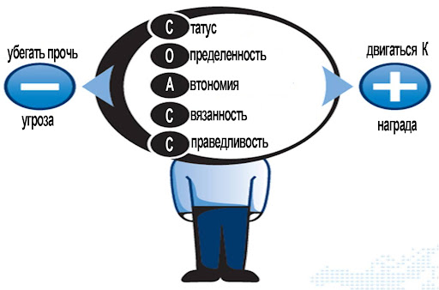
«Всё хорошее»
Модель SCARF

Slide 4
«Всё плохое»
Почти Б. Окуджава
К оценке интерес пропал
И отрасль в упадке
Не оттого, что труден квал
Иль рынок не в порядке
Всё загнивает оттого
(И тем страшней, чем дольше),
Что люди дела своего
Не уважают больше.

Slide 5
Почему полезность невысока
Качество не востребовано => Низкая полезность => Низкие гонорары
(причина) (проблема) (следствие)
Причины причин:
Потребителям отчетов сложно оценить уровень качества
Преследуется бюрократическая цель (подпись и печать)
Качество не дает явных преимуществ
Некачественная оценка не несет существенных рисков
Причина причин причин (многократное почему?):
Система оценочной деятельности выстроена неправильно
Оценка – это наука, искусство, магия, спорт?

Slide 6
Оценка как вид спорта
Фигурное катание + Синхронное плавание + Стрельба из лука + Конкурс красоты

Slide 7
Существующая система регулирования ОД
Государство,
как регулятор
За бортом:
Государство,
как контролирующий орган
Союз СОО
СОД
Апелляционный орган
Оценочные фирмы
Заказчик
2-я сторона сделки
Прокуратура и следственные органы
Контроль и наказание
Различные проверяющие, в т.ч. Судебные эксперты
СРО 1-13
ЭС
ДК
Оценщик
Проверяется на соотв. ФЗ и ФСО

Slide 8
Что происходит сейчас в ОД
Оценщик

Slide 9
Что происходит сейчас в ОД
Интересы заказчика
Оценщик
ПРИБЫЛЬ ЗАКАЗЧИКА
Заказчик

Slide 10
Что происходит сейчас в ОД
Оценщик на морально-волевых
Заказчик
Оценщик

Slide 12
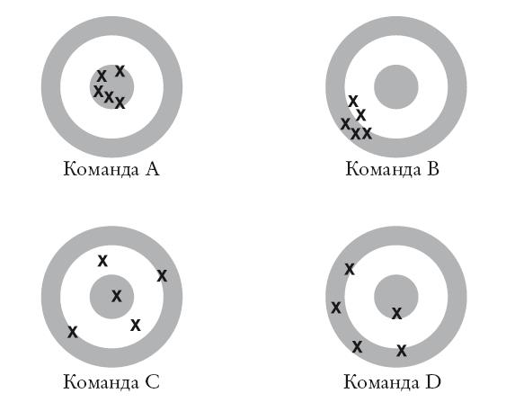
Даниэль Канеман «Шум»
Нобелевская - Психология в Экономике
Шум — это измеримая, но часто незаметная величина. Он разрушает согласованность в суждениях там, где она критична: в медицине, юриспруденции, HR, оценке рисков и пр.
Смещение можно выявить аналитически, а шум часто требует специального «аудита шума», где разные эксперты независимо дают оценку одному и тому же кейсу.
Оптимальное принятие решений = минимальный шум + минимальная предвзятость.

Slide 13
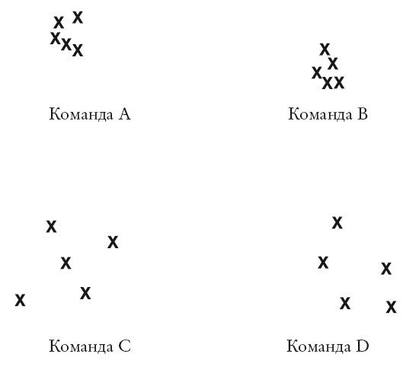
«Стрельба в темноте»
Команда А и В – нет Шума
Команда C и D – есть Шум

Slide 14
Что происходит сейчас в ОД
Шум
Заказчик
Оценщик

Slide 15
Что происходит сейчас в ОД
Смещение + Шум
«Эффект бабочки»
Заказчик
Оценщик

Slide 16
Что происходит сейчас в ОД
Перекос в пользу заказчика
Оценщик
ПРИБЫЛЬ ЗАКАЗЧИКА
Заказчик

Slide 17
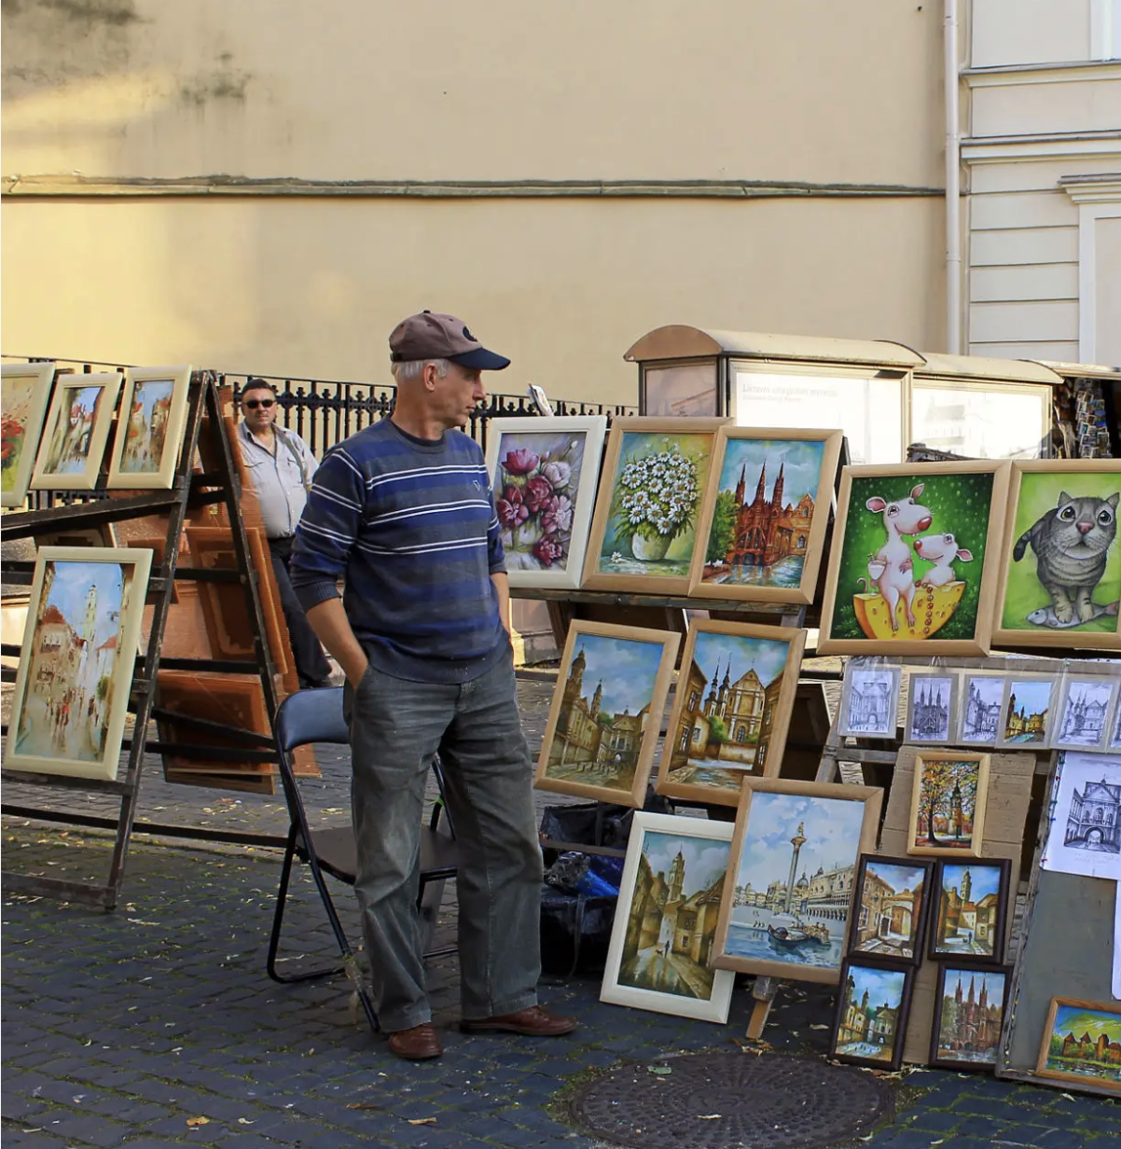
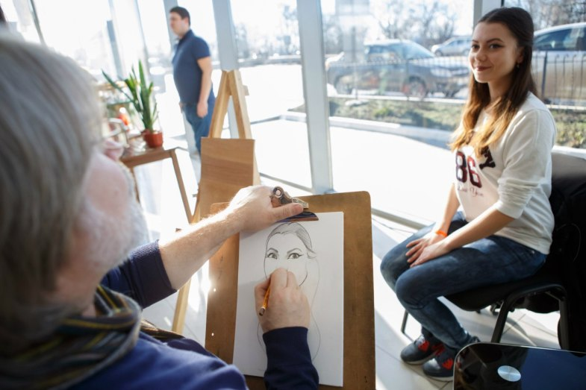
Что происходит сейчас в ОД
Независимость
Заказчик
Оценщик
Заказчик
Заказчик
Заказчик
Заказчик
Заказчик

Slide 18
Как может быть устроена ОД
Вариант 1. Оценщик-Медиатор
Заказчик
Оценщик
2-я сторона сделки

Slide 19
Как может быть устроена ОД
Вариант 2. Состязательность в оценке
Заказчик
Рыночный диапазон
2-я сторона сделки

Slide 20
Как может быть устроена ОД
Вариант 3. Третейский суд в оценке
Третейский суд в оценке
Заказчик
Рыночный диапазон
2-я сторона сделки

Slide 21
Изменение системы регулирования ОД
Государство,
как регулятор
Государство,
как регулятор
Государство,
как контролирующий орган
Государство,
как контролирующий орган
Прокуратура и следственные органы
Прокуратура и следственные органы
Различные проверяющие, в т.ч. Судебные эксперты
Различные проверяющие, в т.ч. Судебные эксперты
Контроль и наказание
СРО 1-13
СРО 1-13
ЭС
ДК
ЭС
ДК
Оценщик
Оценщик
Проверяется на соотв. ФЗ и ФСО
Рыночный диапазон

Slide 22
Независимая оценка ⬄ Рыночная стоимость
(морально-волевые)
Зависимая оценка ⬄ Инвестиционная стоимость
Взаимозависимая оценка ⬄ Равновесная стоимость

Slide 23
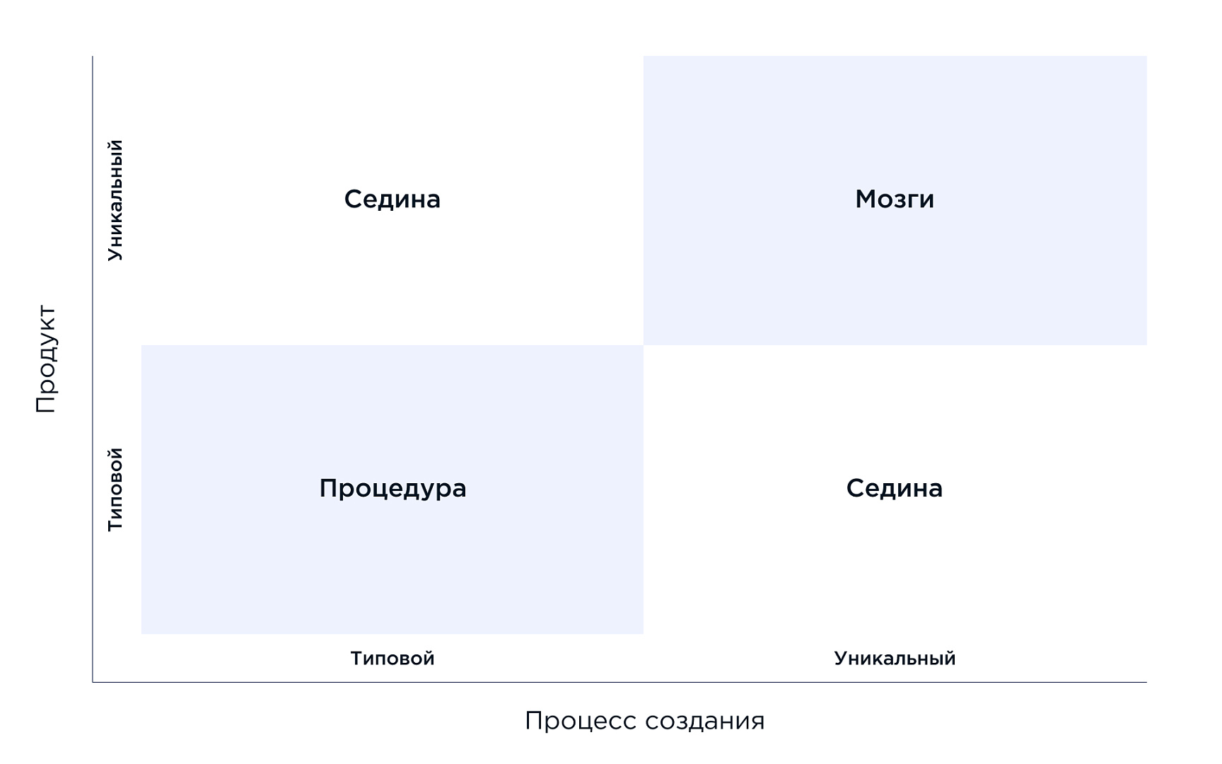
Типы проектов

Slide 24
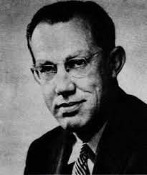
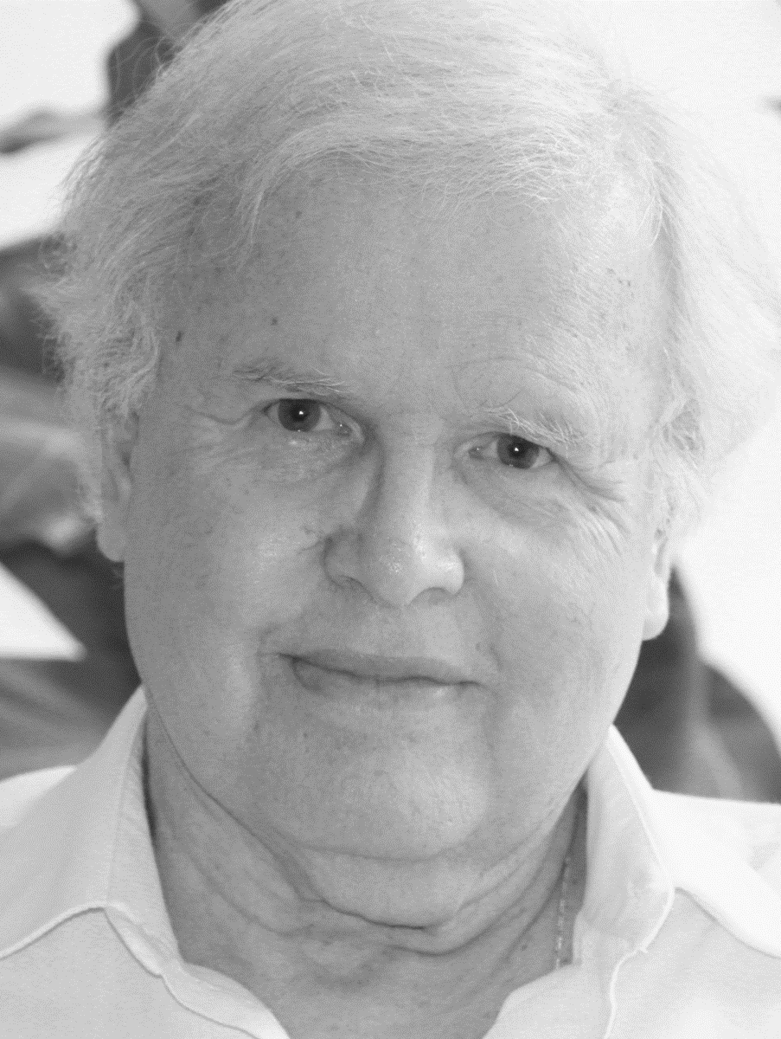
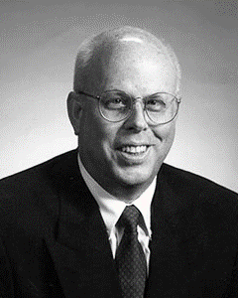
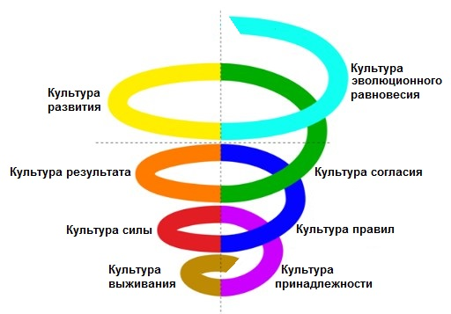
Спиральная динамика
Уильям Грейвз
Дон Бек
Крис Коуэн

Slide 25
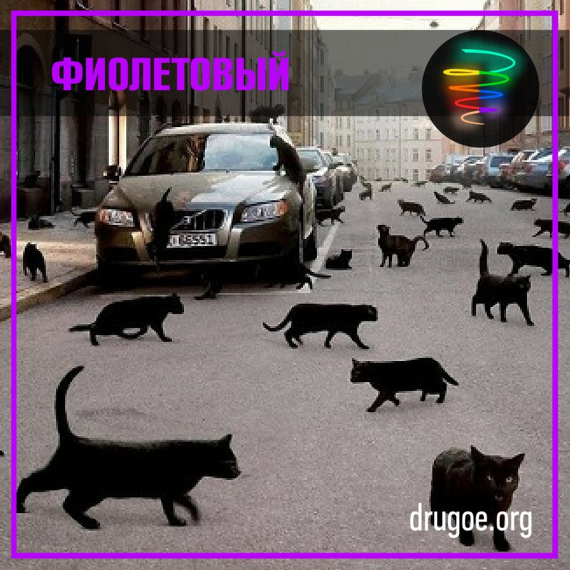
Характеристики уровней ценностей
Здоровые звучания | Нездоровые звучания
Объединение вокруг общей цели – выжить, обычаи, традиции, забота друг о друге, уют | Все отвечают за всё и никто ни за что, неумение и нежелание брать на себя ответственность, лень, паразитизм, сплетни, конфликты на личностном уровне
Здоровые звучания | Нездоровые звучания
Воля, сила, власть, достижение личной цели, амбиции, изобилие собственности. | Ложь, предательство, преступление, вседозволенность, подозрительность, зависть, злоба, хаос.
Здоровые звучания | Нездоровые звучания
Правила, законность, высшие цели, справедливость, порядок, дисциплина. | Недоверие, бюрократизм, коррупция, война с силами «зла», закрытое черно-белое мышление.
Здоровые звучания | Нездоровые звучания
Рациональность, осознанный риск, заслуженный успех, богатый выбор, престиж, прогресс, новые технологии, уникальность, самосовершенствование. | Конкурентное мышление, манипуляция, избирательность интересов, алчность, невнимание к качеству процессов ради достижения целей.
Здоровые звучания | Нездоровые звучания
Равенство всех, учитывается мнение каждого, глобальное мышление о мире | Неповоротливость и негибкость, длительность согласований, отсутствие энергии для преодоления барьеров

Slide 26
Отношение к правилам на разных уровнях ценностей
Правила не приживаются
Правила для других, но не для меня
Все равны перед правилами
Я знаю правила, но импровизирую ради успеха
Принципы важнее правил

Slide 27
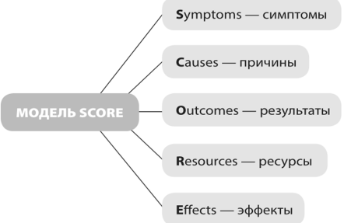
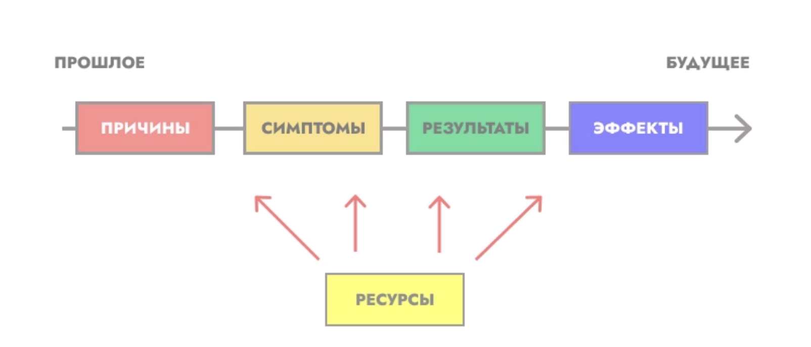
Модель SCORE

Slide 28
Таблица намерений
Намерение — то, на чем Вы сознательно или бессознательно концентрируете Вашу энергию. Ваше намерение – это то, к чему Вы прикладываете усилия, чтобы оно произошло, и что является наиболее важным для Вас в данный момент.
Обязательство — заявление или сообщение о Ваших намерениях на будущее в целях сотрудничества. Обязательство требует от Вас, чтобы Вы придерживались своих намерений и согласовывали их с ранее поставленными целями, а не позволяли бы переключать свое внимание на другие несовместимые цели или обстоятельства текущего момента. Ваше обязательство может измеряться долгосрочной средней направленностью Ваших намерений и достигнутыми результатами.
Намерение | Пример | Существующая установка
Полезные уровни
Вклад во Вселенную | «Я – уникальная частица Вселенной. Я не завершаюсь за пределами моей кожи. Я исключителен во Вселенной». | Осознание того, что Ваши деяния являются частью нечто большего, чем Вы. Вы понимаете, что то, что Вы делаете, имеет больше влияние, чем вы осознаете.
Совершенствование мира
Совершенствование страны
Совершенствование отрасли | «Я хочу, чтобы наша отрасль успешно развивалась». | Заинтересованность в ус-пехе тех, кто не связан с Вами непосредственно.
Существование в команде | "Я хочу чтобы моя команда (компания) успешно развивалась и стала одним из лидеров рынка». | Желание лидировать либо поддерживать лидера в зависимости от ситуации. Осознание того, что первоочередность целей группы соответствует Вашим лич-ным целям.
Удовлетворенность задачей | «Я хочу выполнять хорошую работу». | У Вас есть вера в Вашу возможность действовать и Вашу возможность учиться. Вы получаете радость от деятельности.
Личный финансовый рост | «Я хочу стать богатым». | Интерес в других людях и возможность различать между несущественным и полезным.
Бесполезные уровни
Самоутверждение | Стремление к превосходству. Потребность во внимании. Доказывание того, что другие не могу Вас контролировать. Сравнение. Нахождение в защите. Совершение поступков для одобре-ния. Потребность чем-нибудь выделиться. | «Вне зависимости от того, что я делаю, это всегда недостаточно». Желание стать лучше или быть оригинальным. Ощущение неполноценности. Потребность доказать, что у Вас все в порядке, или что Вы сильны. Вы добиваетесь у других успеха в кредит.
Протест | Забастовка. Жалобы. Угождение. Коллекционирование несправедливостей. | Ощущение, что власть принадлежит только дру-гим. Недооценка своего влияния на других.
Выживаемость | Отчаяние. Поиск личного комфорта. Озабоченность своей долей. | «Я должен позаботиться о себе. Я должен получить максимально возможную цену».
Жажда мести | Действия, направленные на причинении ущерба другим, или действия, замаскированные под благородные, которые завершаются нанесением ущерба другим. | Борьба с опекой. Попытка самоубийства, когда Вы говорите «чтобы они ушли, оставив меня».

Slide 29
Позиции восприятия

Slide 30
Спасибо за внимание!
Михаил Зельдин
Аверс
www.avg.ru

